Slide 1

THIẾT KẾ GIAO DIỆN PHẦN MỀM
Nguyễn Thu Phương
ntphuong@ictu.edu.vn

Slide 2
Mục tiêu môn học
Mục tiêu của môn học này là giới thiệu quá trình để tạo ra giao diện người dùng bao gồm:
Thiết kế: Làm thế nào để thiết kế một giao diện tốt?
Khả năng của con người (mô hình xử lý thông tin con người, cảm nhận, hoạt động, màu, sự chú ý và các lỗi)
Các kỹ thuật thiết kế: Phân tích người sử dụng, phân tích nhiệm vụ, thiết kế lặp, hướng dẫn thiết kế giao diện có tính sử dụng được và thiết kế đồ họa.
Cài đặt: Các kỹ thuật xây dựng giao diện
Prototypes,
Mô hình vào/ra, bố trí, ràng buộc và các toolkits...
Đánh giá: Các kỹ thuật đánh giá và đo tính sử dụng
Đánh giá theo kinh nghiệm,
Người sử dụng đánh giá...

Slide 3
Nội dung
1
Tổng quan về thiết kế giao diện
2
Tính sử dụng được của hệ thống
3
Thiết kế hướng người sử dụng
4
Q
Khả năng con người
5
Nguyên lý thiết kế giao diện
6
Xây dựng protype
7
Thiết kế đồ họa và tương tác
8
Q
Đánh giá và kiểm nghiệm giao diện

Slide 4
Tài liệu môn học
Tài liệu học:
Tài liệu biên soạn (pptx)
Bài giảng (doc)
Tài liệu tham khảo chính:
Đặng Văn Đức, 2006 Human computer interaction
Wilbert O. Galitz , 2002, The Essential Guide to User Interface Design-An Introduction to GUI Design Principles and Techniques,
Thực hành:
Caretta Software, GUI Design Studio, 2009.
Microsoft .NET
Photoshop

Slide 5
Yêu cầu môn học
Nhiệm vụ của học viên
Tham gia nghe giảng trên lớp học
Tự nghiên cứu
Thực hành
Đánh giá kết quả
+ Chuyên cần: (a);
+ Bài kiểm tra : (b) = (b₁) + (b₂);
+ Điểm thường xuyên: (c) = (a+b)/3;
+ Điểm thi kết thúc học phần: (d)
Điểm học phần (e) = c*0.3 + d*0.7

Slide 6
Chương 1
TỔNG QUAN VỀ THIẾT KẾ GIAO DIỆN PHẦN MỀM
Nguyễn Thu Phương
ntphuong@ictu.edu.vn

Slide 7
Nội dung
Định nghĩa giao diện người dùng
Tầm quan trọng của thiết kế giao diện
Lịch sử phát triển
Các lĩnh vực liên quan đến thiết kế giao diện
Khái niệm liên quan
Tổng kết bài

Slide 8
1. Định nghĩa giao diện người dùng
Định nghĩa Tương tác người – máy: Human-Computer Interaction, Human-Computer Interface (HCI)
HCI là sự kết hợp và mở rộng khoa học máy tính và tâm lý học.
HCI là lĩnh vực nghiên cứu các quan hệ tồn tại giữa người sử dụng và hệ thống máy tính để thực hiện các nhiệm vụ khác nhau của người sử dụng (Chris Shaw, Faulkner).
HCI là lĩnh vực liên quan đến thiết kế, đánh giá và cài đặt hệ thống máy tính tương tác để con người sử dụng và nghiên cứu các hiện tượng xảy ra trên đó (Special Interest Group on Computer-Human Interaction -SIGCHI)
Notes:
Thiết kế giao diện người dùng là một phần của– tương tác người máy (HCI- human – computer interaction). Tuy nhiên giao diện người dùng là tập con của HCI. Tương tác người máy là việc nghiên cứu, lập kế hoạch và thiết kế làm thế nào con người và máy tính có thể làm việc với nhau sao cho các yêu cầu của con người được thỏa mãn. Những người thiết kế HCI phải quan tâm tới các yếu tố khác nhau như: con người mong muốn và trông đợi cái gì? các giới hạn vật lý…

Slide 9
1. Định nghĩa …
Định nghĩa giao diện người dùng
Trong một số tài liệu, khái niệm UI (User Interface) được sử dụng với nghĩa tương tự HCI. Tuy nhiên UI là tập con của HCI.
UI là tập hợp các phương tiện để người dùng (user) tương tác với máy móc, thiết bị, chương trình máy tính hay hệ thống phức tạp.
UI được hiểu là tiến trình thiết kế phần mềm ghép nối sao cho hệ thống máy tính trở nên hiệu quả, dễ sử dụng và làm được những gì con người muốn chúng làm.

Slide 10
1. Định nghĩa giao diện người dùng
UI là một phần của máy tính và phần mềm cái mà con người có thể nhìn thấy, nghe, chạm và giao tiếp
UI có 2 thành phần quan trọng:
Đầu vào
Đầu ra
Thiết kế UI sẽ cũng cấp sự đa dạng của các đầu vào và đầu ra để làm hài lòng các yêu cầu của khách hàng.
Thiết kế UI chiếm một phần lớn các công việc (50%-70%) trong tiến trình phát triển hệ thống phần mềm liên quan đến UI.
Notes:
Đầu vào là cách con người thể hiện các nhu cầu và mong muốn tới máy tính. Một vài thành phần đầu vào phổ biến như bàn phím, chuột, bằng chạm vào màn hình, bằng giọng nói. Đầu ra là cách máy tính hiển thị kết quả của các tính toán hoặc yêu cầu của người dùng. Ngày nay, hầu hết các máy tính có thiết đầu ra phổ biển như màn hình, voice and sound. Việc sử dụng các giác quan của người dùng như ngửi và chạm trong thiết kế giao diện vẫn còn phần lớn chưa được khám phá.

Slide 11
1. Định nghĩa …
Giao diện người dùng là cây cầu nói giữa người dùng và phần mềm. UI là nơi chúng ta dùng để tương tác với một sản phẩm, một hệ thống nào đó.
Ví dụ:
Bạn dùng Chrome thì giao diện chính là cái dùng để hiển thị các tab, nội dung web hay các nút cho bạn click vào.

Slide 12
2. Tầm quan trọng của việc thiết kế tốt một UI
Nhiều người sử dụng đánh giá hệ thống máy tính thông qua UI của nó. Phụ thuộc vào giao diện mà hệ thống thành công hay thất bại
UI tồi dẫn đến hệ thống tồi
UI tốt làm cho hệ thống hiệu quả và người sử dụng thoải mái

Slide 13
2. Tầm quan trọng …
Giảm thời gian lập trình
Giảm chí phí cho những trục trặc do giao diện
Tăng khả năng bán được của sản phẩm
Tăng năng suất
Giảm những bệnh nghề nghiệp do dùng máy tính
Giảm những lỗi nguy hiểm đến tính mạng

Slide 14
2. Tầm quan trọng …
Trong lập trình:
Một phần lớn mã liên quan đến giao diện
Nếu thiết kế giao diện sai => phải làm lại
Nếu không sửa được => người dùng phải sử dụng giao diện không tốt
Thiết kế giao diện tốt => giảm thời gian lập trình

Slide 15
2. Tầm quan trọng …
Về mặt kinh tế
Tăng năng suất lao động
Giảm chi phí đào tạo
Giảm những lỗi người dùng
Người sử dụng hài lòng
Tạo những sản phẩm có chất lượng cao hơn

Slide 16
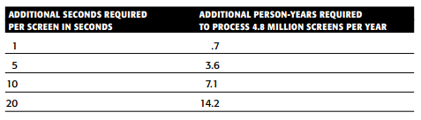
2. Tầm quan trọng…
Ví dụ
Dựa trên một hệ thống thực tế đòi hỏi phải xử lý 4,8 triệu màn hình mỗi năm, một phân tích được đưa ra nếu những thiết kế màn hình nghèo nàn sẽ dành thêm một giây cho mỗi màn hình, gần thêm một năm sẽ được yêu cầu xử lý màn hình. Hình 1.1. Hai mươi giây thêm trong thời gian sử dụng màn hình thì sẽ thêm 14 người-năm.

Slide 17
2. Tầm quan trọng…
Tạo ra những sản phẩm có chất lượng cao hơn
Người dùng tiết kiệm thời gian khi sử dụng giao diện nên có thể tập trung vào công việc chính
Ví dụ: tìm kiếm, định dạng văn bản…

Slide 18
2. Tầm quan trọng …
Giảm những lỗi nguy hiểm đến tính mạng
Một chiếc máy bay đâm vào vách núi ở Colombia năm 1996 giết chết tất cả mọi người trên máy bay. Lý do: người lái gõ phím “R” thay vì tên đầy đủ của sân bay. Hệ thống dẫn đường lấy ra trong hệ thống sân bay đầu tiên bắt đầu bằng chữ “R” – sai sân bay => máy bay đâm vào núi
UI có thể cứu sống tính mạng con người !!!
Hệ thống liệu pháp bức xạ chữa bệnh ung thư Therac-25 đã gây chết người do có UI tồi
Hệ thống rada Aegis trên tàu chiến USS Vincennes đã bắn nhầm máy bay dân sự của Iran do có UI thiết kế tồi

Slide 19
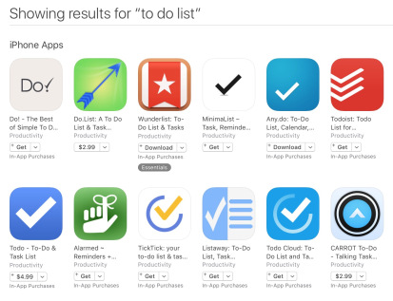
2. Tầm quan trọng …
Tăng khả năng bán được của sản phẩm
Dos không thể so sánh được với các hệ điều hành khác cùng thời
Windows và Explorer đem lại cho Microsoft lợi nhuận cực lớn
Giao diện đẹp, chuyên nghiệp thì sẽ thu hút được người dùng, dễ nhận được hợp đồng
Giao diện tồi có thể bị loại ngay từ đầu cho dù chương trình tốt đến mấy

Slide 20
2. Tầm quan trọng …
Máy tính đã xuất hiện ở khắp mọi nơi: điều khiển máy bay, ô tô, dàn nghe nhạc…
Giao diện người – máy tính tốt => giao diện người – các thiết bị tốt.

Slide 21
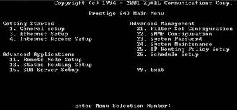
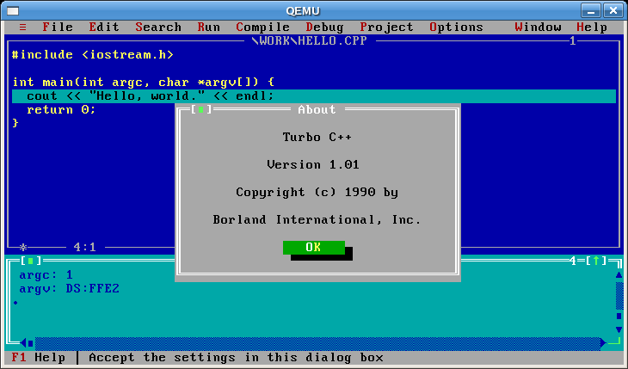
3. Lịch sử phát triển
Trước 70
UI không được xem là quan trọng vì máy tính ít chức năng. Không có khả năng đồ họa.
Đầu những năm 70:
Xuất hiện khái niệm Man-Machine Interface (MMI), User Interface (UI)
Xerox có ý tưởng ban đầu về thiết kế đồ họa cho hệ thống tương tác.
Giao diện dòng lệnh
Giao diện phi đồ họa

Slide 22
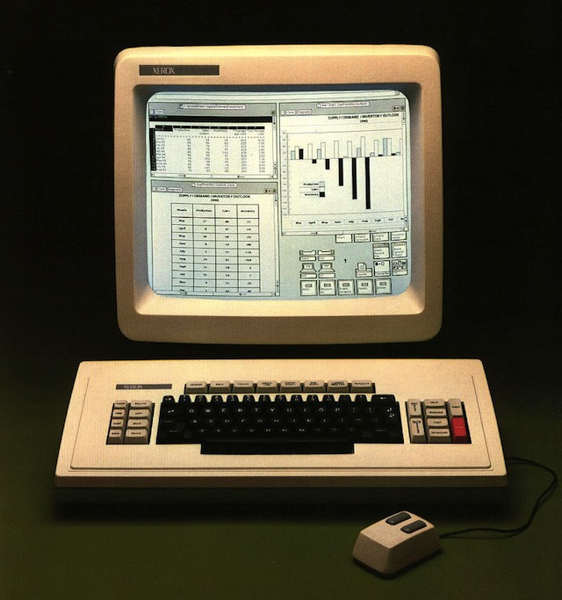
3. Lịch sử phát triển
Cuối những năm 70 – đầu những năm 80:
Khái niệm GUI.
PC thương mại đầu tiên có GUI: Xerox Star
1981 Xerox Star, chiếc máy thương mại đầu tiên có giao diện đồ họa người dùng

Slide 23
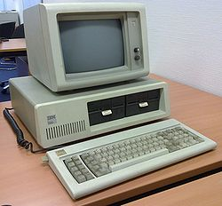
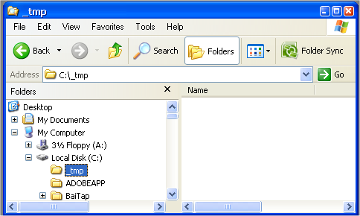
3. Lịch sử phát triển
Những năm 80:
Khái niệm HCI thường được sử dụng thay cho khái niệm UI
MS Windows với GUI trên IBM-PC
Những năm 90 - đến nay
Nghiên cứu về thực tại ảo,
Nhận dạng và tổng hợp tiếng nói
Nhận dạng chữ viết tay
và ứng dụng chúng vào
việc thiết kế vào/ra của UI
IBM-PC, 1981

Slide 24
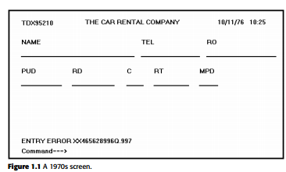
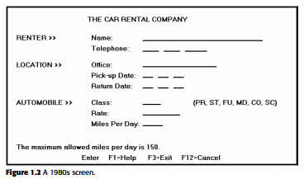
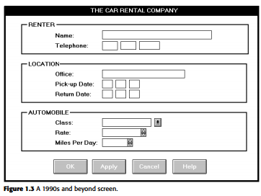
3. Lịch sử phát triển
Thiết kế giao diện phần mềm

Slide 25
UX vs UI?

Slide 26
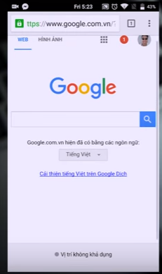
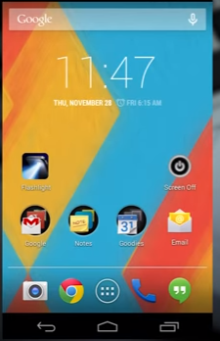
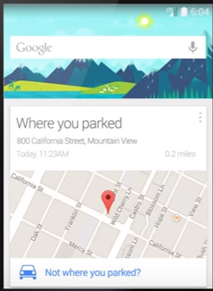
User Experience (UX)
Trải nghiệm người dùng là cách mà thiết bị giao tiếp với chúng ta, cho chúng ta thấy chúng hoạt động như thế nào được thể hiện qua các tính năng, cách sắp xếp các lớp, các module của ứng dụng,...
Mục tiêu của việc thiết kế trải nghiệm người dùng đó là phải đáp ứng được nhu cầu của người dùng.
Notes:
Đó là khi có UX kém. CÁc thiết bị có cách sử dụng phức tạp, cần nhiều thao tác và không thuận tiện chút nào để thực hiện một chức năng nào đó khiến các bạn khó chịu và ngại sử dụng chúng.

Slide 27
UX vs UI
Trong quá trình làm việc, một chuyên gia UX, hay còn gọi là nhà thiết kế UX, thường không phải làm việc nhiều với máy móc, công cụ. Thay vào đó, họ làm việc với CON NGƯỜI.
Con người chính là yếu tố trung tâm của UX, bởi sản phẩm tạo ra là để cho con người sử dụng
Bạn phải hiểu xem người dùng chính là ai, họ muốn gì, phải hiểu về hành vi, về thói quen của họ thì thiết kế sản phẩm cho phù hợp.
Notes:
Thế thì UX designer là gì?
Họ giống như những nhà tâm lý học hay phân tích hành vi hơn. CV của họ UX designer chủ yếu làm việc với người dùng, lập ra các phương án, các trường hợp cụ thể, dự trù các xung đột có thể xảy ra trong quá trình vận hành của thiết bị nào đó. Họ sẽ đặt mình vào vị trú của một người sử dụng thường xuyên và tìm hiểu thói quen cũng như nhu cầu của người dùng từ đó đưa ra các phương án thiết kế cụ thể.

Slide 28
UX vs UI
Khác với nhà thiết kế UX, thiết kế UI thì tập trung vào cách mà sản phẩm được trình diễn cho người dùng.
Nút đóng tab trong trình duyệt thì đặt bên trái hay bên phải, màu đỏ hay màu xanh, các icon ngoài màn hình chính nên dùng lưới 4x4 hay 3x3, để kéo thanh điều chỉnh nhạc thì nên dùng gạch ngang hay xài núm tròn.
Nhấn nút này thì chuyển sang trang nào, nhấn nút kia đi đâu. Cái này nên dùng chữ hay icon, cái kia nên là nút hay chỉ đơn giản hiện đường link là đủ.

Slide 29
UX vs UI
Nhiệm vụ quan trọng của nhà thiết kế UI là phải đảm bảo tính đồng nhất của giao diện xuyên suốt mọi thành phần của sản phẩm.
Ví dụ,
Nếu nút đóng đã được chọn là màu đỏ thì phải có màu đỏ hết trong toàn bộ app, không thể màu xanh ở chỗ này rồi đỏ chỗ khác.
Thông báo lỗi xuất hiện từ dưới bay lên trên thì phải cố định như vậy, không thể thích thì từ trên bay xuống, từ trái sang phải.
Notes:
Thông báo lỗi xuất hiện từ dưới bay lên trên thì phải cố định như vậy, không thể lâu lâu thích thì từ trên bay xuống, lâu lâu từ trái sang phải.

Slide 30
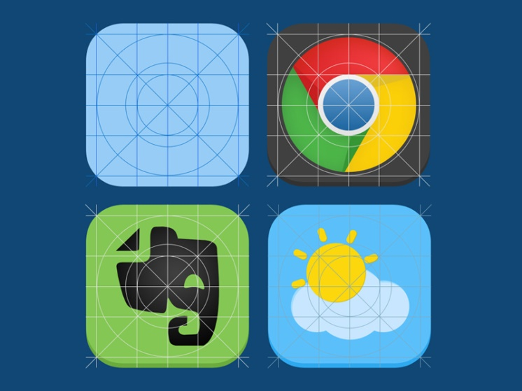
Visual Designer là gì?
Visual designer: Tập trung vào tạo ra những giao diện đẹp mắt, những icon lung linh, chọn màu phù hợp cho từng thành phần trong giao diện, thậm chí là cả chọn font chữ, cỡ chữ, màu chữ nữa.
Visual designer tận dụng rất nhiều những nguyên lý thị giác nhằm giúp người dùng cảm thấy đẹp, thân thiện, không bị khó chịu khi phải sử dụng trong thời gian dài.

Slide 31
UX, UI và Visual Designer
UX designer sau khi làm xong việc khảo sát, hiểu về người dùng và xây dựng giải pháp thì họ sẽ phải chuyển tiếp cho UI designer và visual designer tạo ra các bản mockup hoặc prototype.
Nhà thiết kế UX cũng phải liên tục nói chuyện về UI và visual designer nhằm đảm bảo rằng trải nghiệm người dùng được giữ ở mức tốt nhất có thể đúng theo kế hoạch ban đầu.
Khi công đoạn UI xong thì chuyển tiếp qua cho nhóm lập trình viên phát triển và đưa sản phẩm ra thực tế.
Notes:
Mock-up là những mô hình thu nhỏ. Hoặc đúng kích cỡ thật nhằm sử dụng trong việc làm mẫu, giảng dạy, chạy quảng cáo,… Còn trong thiết kế in ấn thì mockup là những tập tin photoshop, vector được thiết kế sẵn. Với mục đích là giúp cho các designer có thể mô phỏng mẫu các mẫu thiết kế của mình khi chạy trên máy tính

Slide 32
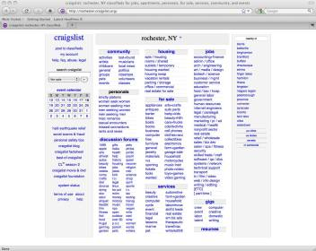
Quan hệ giữa UX và UI
UI và UX không bao giờ đứng riêng rẽ mà luôn song hành với nhau để tạo nên sản phẩm hoàn chỉnh.
Một trang web với font chữ cẩu thả, màu sắc lòe loẹt, button nhỏ xíu (UI tồi) thì khó mà mang lại UX tốt cho người dùng được
Trang web Craiglist, UI xấu nhưng do UX khá ổn nên vẫn thu hút được người dùng

Slide 33
Các công cụ thiết kế UI
Photoshop là một trong những công cụ thiết kế phổ biến nhất trên thế giới. Nó không chỉ cho phép bạn tạo ra thiết kế mà còn cho phép chia sẻ thành quả của bạn thông qua Creative Cloud.
Flinto là một phần mềm phổ biến khác được dùng để tạo ra các bản mẫu phần mềm cho nền tảng iOS và Android, công cụ này giúp bạn test ứng dụng trong thế giới thực.
Phần mềm Icon Slate cho phép bạn tạo các biểu tượng, xuất chúng ra bất cứ định dạng nào cho ứng dụng mobile hoặc desktop

Slide 34
Tổng kết bài
Giới thiệu một vài định nghĩa về HCI, UI.
HCI là sự kết hợp, mở rộng hai lĩnh vực khoa học máy tính và tâm lý học. HCI là đa lĩnh vực, nó sử dụng tri thức của nhiều ngành khoa học khác nhau.
Tầm quan trọng đặc biệt của UI được thiết kế tốt
Các lĩnh vực liên quan của UI là khá rộng
Môn học này tập trung vào một số vấn đề liên quan đến phân tích, thiết kế và phát triển giao diện người sử dụng đồ họa. Từ đó giúp cho sinh viên có thể tự tạo ra những giao diện tốt, phù hợp với từng phần mềm.

Slide 35
Thank You!

